Slide 1
Yükseköğretimin Geleceği
Erhan Erkut, MEF Üniversitesi
TÜRKİYE ÖZEL OKULLAR DERNEĞİ
15. Eğitim Sempozyumu
30 Ocak 2016, Antalya

Slide 2
21.YY’da eğitimi dönüştüren güçler
Maliyetler
Teknoloji
Girişimciler (İç ve Dış)

Slide 3
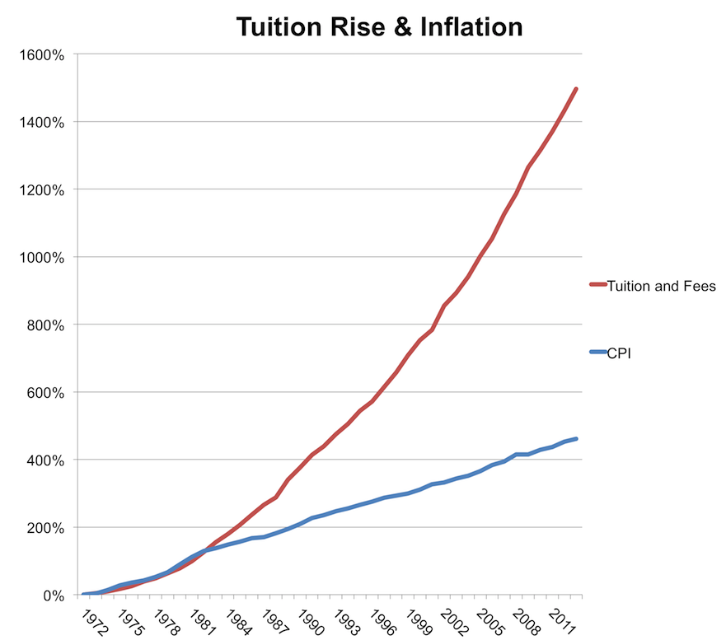
Maliyetler uçtu gitti
Harvard 1971: $2,600
Enflasyon:
2015 … $15,200
2015 ücreti: $45,300
Öğrenci borcu > $1T

Slide 4
Tekno Atak
1995… Birinci Dalga
Internet
Uygulamalar (Excel)
Renkli dizüstü bilgisayarlar
Projeksiyon paneli (tepegöz+)
2010… İkinci Dalga
Geniş bant
Mobil
Bulut
MOOC

Slide 5
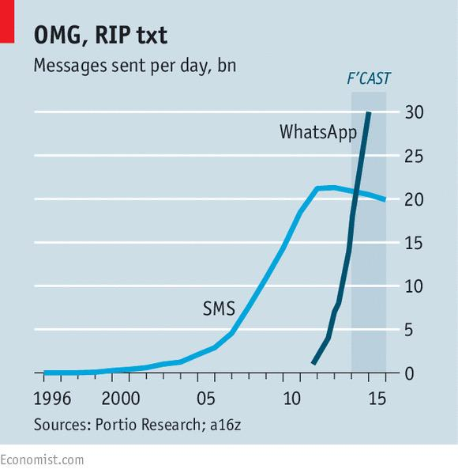
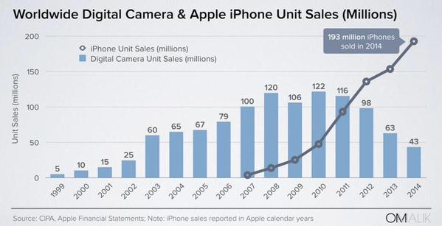
Disruption
Disruption: dağıtma, bozma, altüst etme
“Disruption” artıyor

Slide 6
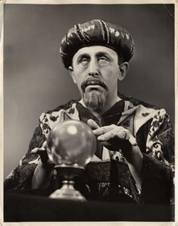
Egitimde “disruption?”

Slide 7
Yüksek öğretimin geleceği?
İçerik yerine yetkinliklere vurgu
Gerçek yaşama yakın eğitim
Uluslararasılaşmış eğitim
Girişimci yetiştirme odağı
Bireyselleştirilmiş programlar
Yapay zeka ile eğitim
MOOC, hibrid, tersyüz, ortak dersler
Diplomalar yerine rozetler
Programların parçalanması
Zamanın akışkanlaşması

Slide 8
1. 21. Yüzyıl Yetkinlikleri
Öğrenme ve İnovasyon
Yaratıcılık ve inovasyon
Kritik düşünme ve problem çözme
İletişim ve işbirliği
Bilgi, Medya ve Teknoloji
Bilgi okuryazarlığı
Medya okuryazarlığı
Bilişim/iletişim teknolojileri okury.
Yaşam ve Kariyer
Esneklik ve uyum sağlayabilirlik
İnisyatif alma ve özyönlendirme
Sosyal/kültürlerarası yetkinlikler
Üretkenlik ve hesap verebilirlik
Liderlik ve sorumluluk
“21 Yüzyıl Yetkinlikleri” grubu (32 üye)
American Assoc. of School Librarians, National Education Association, Lego, Microsoft, Pearson, ETS, İntel, HP, Dell, Apple, Crayola, Cisco, … (http://www.p21.org/our-work/p21-framework)

Slide 9
2. Gerçek yaşama daha yakın
Stajlar, projeler
Co-op
Sürekli eğitim
Kurumiçi eğitim
“Convergence”
MEF YKB Meslek Yüksek Okulu

Slide 10
3. Daha Uluslararası
Artan değişim programları
2 veya 3 ortaklı/ülkeli programlar
Artan öğrenci mobilitesi
Uluslararası deneyim
Yaşlanan ülkelerin arz/talep kaygıları
Uydu kampüsler

Slide 11
4. Girişimci odağı
7-5-3-1.2B (The Coming Jobs War)
TR nüfus piramidi
Yeni istihdam yaratmak
TR cari açık
Katma değeri yüksek üretim ve ihracat
3. Kuşak Üniversite

Slide 12
5. Bireyselleştirilmis programlar
Ben: 4 yıl aynı okulda eğitim, birkaç seçmeli
Şimdi: Muafiyet, yandal, çift anadal, değişim
Gelecek: Daha çok alternatif, daha çok bireyselleştirme fırsatı
Y, Z kuşağı talepleri
Rekabet

Slide 13
6. Yapay zeka
Open Learning Initiative (Carnegie Mellon)
25 temel ders
Multimodal (video, animasyon,…)
“Bu konuyu nasıl en iyi öğretiriz?”
Binlerce öğrencilik veri tabanı
Statik değil
Torunlarımız…?

Slide 14
7. MOOC, Hibrid, Flipped, Ortak
Bazı dersler on-line, bazıları off-line
Derslerin çoğu “blended”
%30 - %70 on-line
Off-line: tartışma, mentörlük
Ortak hoca kullanımı
HD yayın ile off-line eğitim
Hologram?

Slide 15
8. Diploma yerine rozet
Kurumlar 4 yıllık üniversite diplomasi yerine…
…belirli bazı alanlarda donanım arayacak
İOS geliştiricisi gerekiyorsa, neden CS mezunu?
Sertifika sağlayıcılarının sayısı artacak
Eğitim küçük paketlere dönüşecek

Slide 16
9. Programların parçalanması
Öğrenci X üniversitesinde bir yıl okur
MEF Üniv’e yatay geçiş yapar, dersleri sayılır
Bir dönem MEF’de, ikinci dönem Avrupa’da
Bir dönem MEF’de, ikinci dönem Çin’de
4. sınıfın ilk dönemini NYIT Dubai, ikinci dönemini Toronto kampüsünde okur
5. yıl NYIT New York kampüsünde YL yapar
MEF’den lisans NYIT’den YL diplomasi alır

Slide 17
10. Zamanın akışkanlaşması
Akademik yıl Eylül’de başlar
Her dönem 14 haftadır
Her program 4 yıl sürer
Mezuniyet töreni Temmuz’da olur
Neden?
Programların parçalanması ve eğitimin bireyselleşmesi ile bu kısıtlar ortadan kalkacak
Western Governors University (competency-based ed)

Slide 18
MEF’in geleceğinden bir örnek
Hibrid Girişimcilik YL programı
On-line: www.udacity.com nanodegree program
Off-line: Akşam/hafta sonu dersleri
Maliyet yarıya düşüyor
Tüm dünyada geçerli bir sertifika içeriyor
Hocaları daha etkin konumlandırıyoruz

Slide 19
Yüksek öğrenimde “altüst”
Tipik 20. YY Amerikan üniversitesi
$1B bütçe, dev bir operasyon (yurtlar, spor,…)
3 ana operasyon dalı: araştırma, eğitim, servis
Sürdürülebilir değil
Genç nüfus (=talep) azalıyor
Orta sınıf için erişilebilir değil
Teknoloji yeni fırsatlar sunuyor
Sektörde ciddi değişiklikler olmak zorunda

Slide 20
Erhan Erkut İletişim
Twitter: @ErhanErkut
E-mail:
erkute@mef.edu.tr
erhanerkut2000@gmail.com
Blog: www.erhanerkut.com

